Slide 1



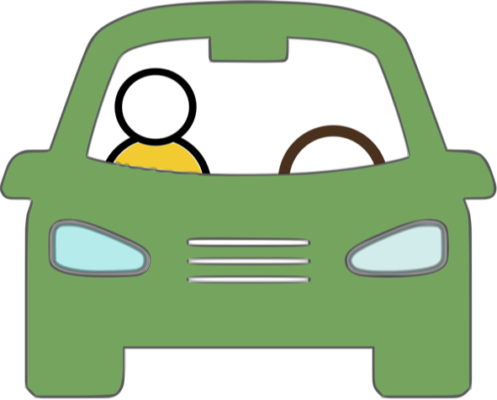
A. Informacje o zespole realizującym ćwiczenie
Nazwa przedmiotu: | Automatyka pojazdowa
Nazwa ćwiczenia: | Systemy informacji i rozrywki
Data ćwiczenia: | 2019-05-22
Czas ćwiczenia: | 08:00 – 09:30
Zespół realizujący ćwiczenie: | Katarzyna Wątorska Bartłomiej Mróz

Slide 2
B. Sformułowanie problemu
Celem ćwiczenia było opracowanie aplikacji sterującej tablicą wskaźników poporzez wysyłanie odpowiednich wiadomości na sieć CAN. Sterowanie zestawem wskaźników na desce rozdzielczej odbywa się za pomocą komputera PC z oprogramowaniem MATLAB lub CANoe. Aplikację zrealizowaliśmy w Simulinki z pakietem Vehicle Network Toolbox.
Aby poprawnie stworzyć model, potrzebowaliśmy czterech rodzajów bloczków: CAN Configuration, CAN Pack, CAN Transmit oraz bloki z wartościami stałymi. Dynamiczne zmiany na wyświetlaczu zaobserwowaliśmy dzięki bloczkowi Waveform, w którym zaimplementowaliśmy funkcję o wartościach zmiennych w czasie.
Wykorzystaliśmy gotową bazę danych w formacie .db, zawierającą wiadomości i sygnały przesyłane w ramce CAN.

Slide 3
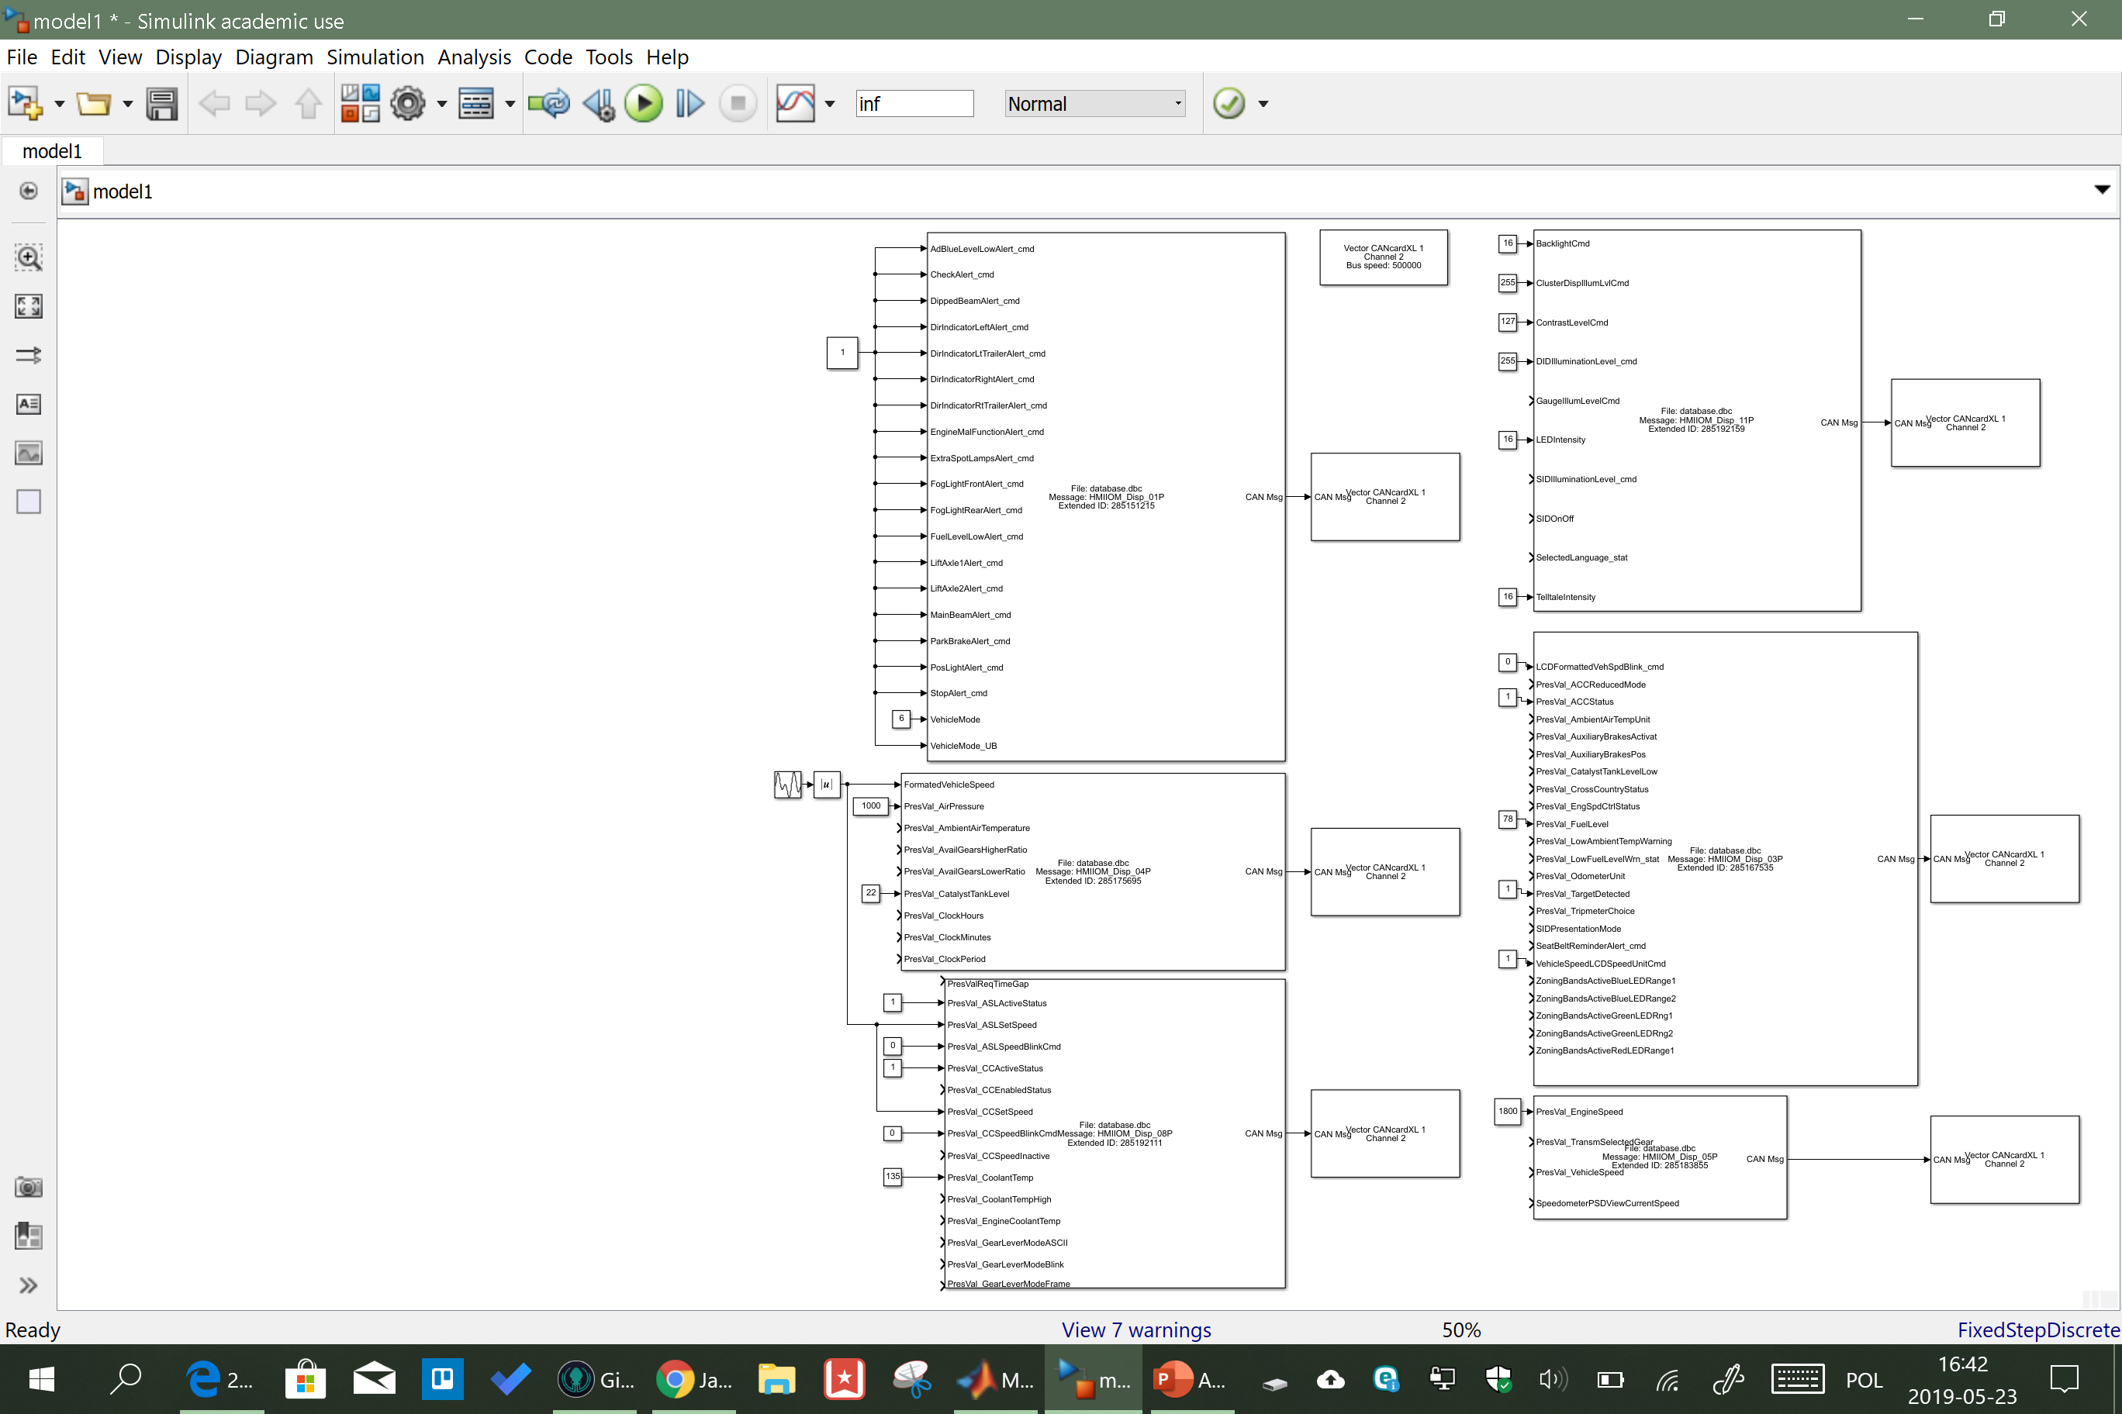
C. Sposób rozwiązania problemu
Wykorzystując pakiet SIMULIK zamodelowano aplikację do sterowania tablicą wskaźników:

Slide 4
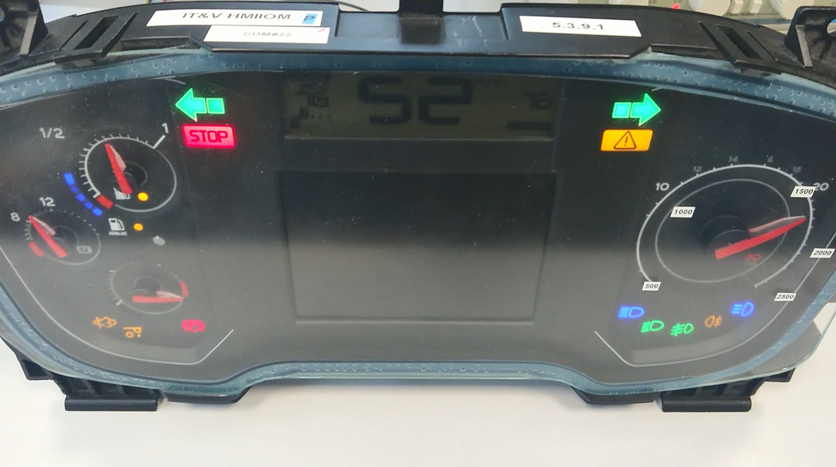
D. Wyniki
Przykładowe działanie wskaźników na desce rozdzielczej:
Podając odpowiednie wartości logiczne na wejścia niektórych bloków, udało nam się doprowadzić np. do migania strzałek oznaczających kierunkowskazy lub wartości prędkości na wyświetlaczu.

Slide 5
E. Wnioski
Wykonanie ćwiczenia umożliwiło nam poznanie podstaw sterowania wskaźnikami na desce rozdzielczej w samochodzie. Wykorzystanie do tego pakietu Simulink z Vehicle Network Toolbox sprawiło, że zadanie było łatwiejsze niż zrealizowanie tej samej funkcjonalności w programie Vector z wykorzystaniem język CAPL.
Podobnie jak w ćwiczeniu z sieciami wymiany danych, tutaj też należało ustawić cykliczne wysyłanie ramek na magistralę CAN. Służy to zabezpieczeniu przed brakiem informacji o ewentualnej awarii jakiegoś elementu i niepoprawnym działaniu wskaźnika w takim wypadku.

